Slide 1

আজকের
শিক্ষক প্রশিক্ষণে সবাইকে স্বাগত

Slide 2



আল- ফাতাহ মডেল স্কুল
শিক্ষক প্রশিক্ষণ

Slide 3
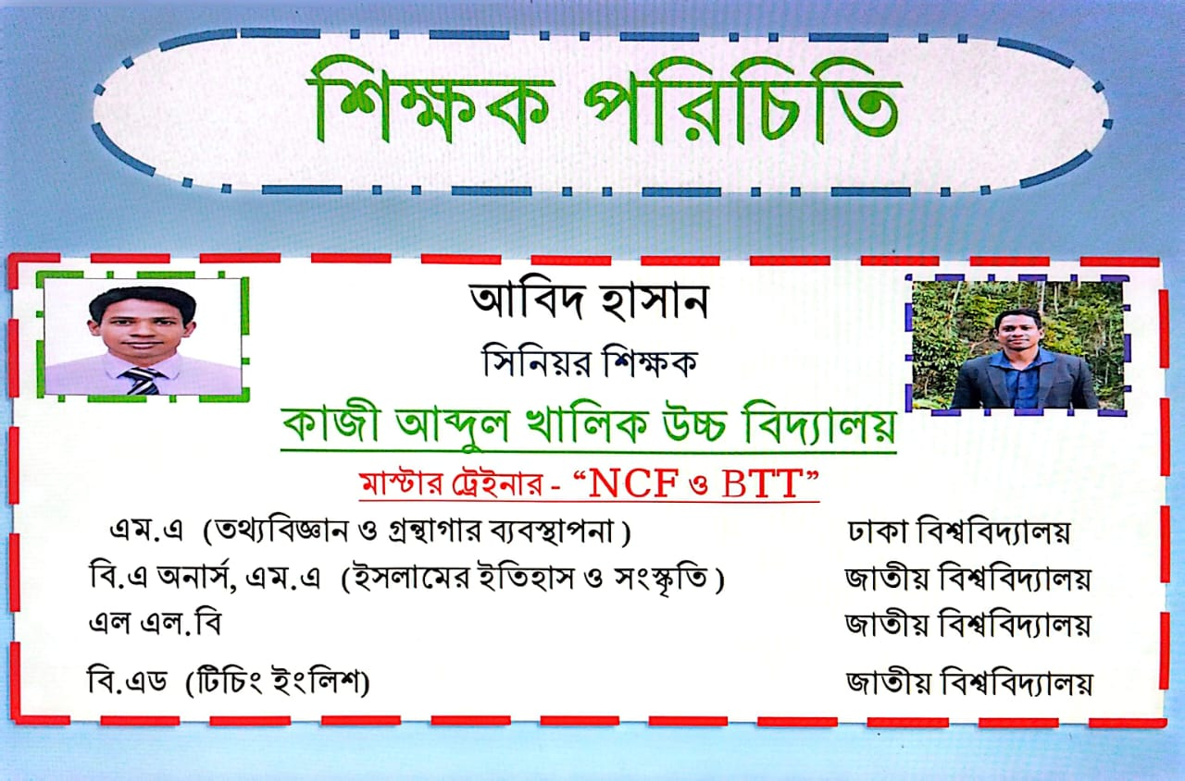

Slide 4
শিক্ষক প্রশিক্ষণ
বিষয়-
শিখণ -শেখানো দক্ষতা ও কৌশল

Slide 5
শিখন-শেখানো কৌশল বলতে এমন পদ্ধতি ও প্রক্রিয়াকে বোঝায় যা শিক্ষক ও শিক্ষার্থীর মধ্যে কার্যকর সংযোগ স্থাপন করে কাঙ্ক্ষিত শিখন ফল অর্জনে সাহায্য করে, যেখানে শিক্ষার্থীর সক্রিয় অংশগ্রহণ গুরুত্বপূর্ণ; এর মধ্যে বক্তৃতা, প্রশ্নোত্তর, গল্প বলা, বিতর্ক, অভিনয়, প্রজেক্ট, শিক্ষা ভ্রমণ, এবং আধুনিক 'স্মার্ট' কৌশল যেমন flipped classroom, brainstorming, gamification, ও peer teaching অন্তর্ভুক্ত, যা আনন্দদায়ক ও ফলপ্রসূ শিক্ষা নিশ্চিত করে।

Slide 6
শিখন- শেখানো পদ্ধতির
PDF

Slide 7
সৃজনশীল প্রশ্ন
জ্ঞানমূলক দক্ষতা
+
অনুধাবন মূলক দক্ষতা
+
প্রয়োগমূলক দক্ষতা
+
উচ্চতর দক্ষতা

Slide 8
শিখন শেখানো পদ্ধতি ও কৌশলের ধারণা, পদ্ধতি ও কৌশলের শ্রেণিবিভাগ
পদ্ধতি ও কৌশল (Method and Techniques)
পদ্ধতি (Method)
  সুষ্ঠু শিক্ষাদান পদ্ধতির বৈশিষ্ট্য (Characteristics of Teaching Methods)
  শিক্ষক কেন্দ্রিক (Teacher Centered Methods)
  শিক্ষক কেন্দ্রিক পদ্ধতির একটি উদাহারণ
  শিক্ষার্থী কেন্দ্রিক শিখন-শেখানো পদ্ধতি (Student Centered methods)
  শিক্ষার্থী কেন্দ্রিক পদ্ধতির একটি উদাহরণ
কৌশল (Techniques)
সার্থক শিখন-শেখানো প্রক্রিয়ায় শিক্ষকের বিবেচ্য দিক-
  কতগুলো পদ্ধতি
  কতগুলো কৌশল

Slide 9
পদ্ধতি ও কৌশল (Method and Techniques)
শিখন-শেখানো পদ্ধতি ও কৌশল অনেক ধরনের। এর কয়েকটি শিক্ষককেন্দ্রিক এবং কয়েকটি শিক্ষার্থীকেন্দ্রিক। শিখন-শেখানো প্রক্রিয়ায় শিক্ষার্থীর সক্রিয় অংশগ্রহণ শিক্ষালাভে সহায়ক। সব পদ্ধতিরই কমবেশি সুবিধা ও অসুবিধা আছে। এমন কোনো পদ্ধতি বা কৌশল নেই যেটি সকল শিক্ষার্থীর জন্য সমভাবে উপযোগী বা সব ধরনের বিষয়বস্তুর জন্য উপযোগী। শিক্ষকের বিভিন্ন পদ্ধতি ও কৌশলের উপর দক্ষতা এবং শ্রেণি ও পাঠ উপযোগী পদ্ধতি ও কৌশলের যথাযথ প্রয়োগের উপর নির্ভর করে শিক্ষার্থীর শিখন সাফল্য। এমন কোনো বাধ্যবাধকতা নেই যে একটি পাঠ পরিচালনায় শিক্ষককে এক বা একাধিক পদ্ধতির উপর নির্ভর করতে হয়। পাঠকে ফলপ্রসূ করার জন্য শিক্ষক পরিস্থিতি অনুসারে একাধিক পদ্ধতি ও কৌশলের সংমিশ্রণে নিজের মতো করে পাঠ পরিচালনা করতে পারেন। পাঠের সাফল্য নির্ভর করে শিক্ষকের বিচক্ষণতা এবং বিষয়জ্ঞান ও শিখন পদ্ধতির যথাযথ প্রয়োগের উপর। এজন্য বলা হয় শিক্ষকই সর্বোৎকৃষ্ট পদ্ধতি।

Slide 10
পদ্ধতি (Method)
পদ্ধতি বা মেথড (Method) হলো কোনও কিছু করার নির্ধারিত উপায়, প্রক্রিয়া বা পথ। উপযুক্ত প্রক্রিয়া ব্যতীত কোনো কাজ সম্পাদন করলে তা যথাযথ হয় না। পাঠদান পদ্ধতি হলো পাঠদানের প্রক্রিয়া। প্রক্রিয়া হবে যথাযথ ওকার্যকর অর্থাৎ শিখনফল অর্জন উপযোগী। এক্ষেত্রে বিষয়বস্তু, শিক্ষক, শিক্ষার্থী পারস্পারিক সম্পর্ক সৃষ্টির মাধ্যমে পাঠের লক্ষ্যও উদ্দেশ্য অর্জনের প্রক্রিয়াই হলো পদ্ধতি। শিক্ষক যে প্রক্রিয়ায় সার্থক, ফলপ্রসু, কার্যকর পাঠদান করেন, শিখনফল অর্জন করেন তাকে পদ্ধতি বলে।

Slide 11
শিক্ষক কেন্দ্রিক (Teacher Centered Methods)
সনাতন এ পদ্ধতিতে শুধু শিক্ষকেরই প্রাধান্য থাকে, তিনি একনায়ক পন্থায় গতানুগতিক পদ্ধতিতে শিক্ষার্থীদের তথ্য ও জ্ঞান সরবরাহ করে শিক্ষা দিয়ে থাকেন। প্রশ্নের সাহায্যে শিক্ষার্থীদের ভেতর থেকে তথ্য বের করে আনতে পারেন। যে পন্থাই অবলম্বন করেন না কেন শিক্ষক যখন কেন্দ্র বিন্দুতে থেকে শ্রেণি পরিচালনা করেন তখন শিক্ষার্থীরা পরোক্ষ শিখনে উদ্বুদ্ধ হয়, শিক্ষার্থীরা শিক্ষক নির্দেশিত গে․ণ ভূমিকা পালন করে তা শিক্ষক কেন্দ্রিক পদ্ধতির অন্তর্গত।

Slide 12
শিক্ষক কেন্দ্রিক পদ্ধতির একটি উদাহারণ
শিক্ষক কেন্দ্রিক পদ্ধতিতে শিক্ষক শিক্ষণীয় উপদানগুলো নিজের মতো করে সাজিয়ে শিক্ষার্থীদের হাতে তুলে দেন। শিক্ষার্থীদের সরাসরি শিক্ষণীয় উপাদানগুলোর সাথে সম্পর্ক থাকে না। বিষয়বস্তুর সাথে পরোক্ষভাবে শিক্ষকের মাধ্যমে শিক্ষার্থীর সম্পর্ক গড়ে ওঠে। শিক্ষক-শিক্ষার্থীর মধ্যে দাতা গ্রহীতার সম্পর্ক গড়ে ওঠে। শিক্ষক- শিক্ষার্থী, শিক্ষার্থী-শিক্ষার্থী মিথষ্ক্রিয়া হয় না।

Slide 13
শিক্ষার্থী কেন্দ্রিক শিখন-শেখানো পদ্ধতি (Student Centered methods)
শিক্ষার্থীকেন্দ্রিক শিখন-শেখানো পদ্ধতি বহুবিধ। এখানে শিক্ষার্থীদের সক্রিয় রাখার কয়েকটিপদ্ধতি সংক্ষেপে উপস্থাপন করা হলো। তবে শিক্ষকের অধিক সংখ্যক পদ্ধতি ও কৌশলের উপর দক্ষতা থাকা প্রয়োজন। তাহলে তিনি যে ক্ষেত্রে যে পদ্ধতি উপযোগি তা প্রয়োগ করতে পারেন।
শিক্ষার্থী কেন্দ্রিক পদ্ধতির একটি উদাহরণ
শিক্ষার্থী কেন্দ্রিক পদ্ধতিতে শিক্ষার্থী শিক্ষনীয় উপদানগুলো নিজের মতো করে সাজিয়ে শেখে। শিক্ষার্থীদের সাথে সরাসরি শিক্ষণীয় উপাদানগুলোর সাথে সম্পর্ক থাকে। বিষয়বস্তুর সাথে প্রত্যক্ষভাবে শিক্ষকের সহচর্যে সম্পর্ক গড়ে ওঠে। শিক্ষক-শিক্ষার্থীর মধ্যে বন্ধুত্বপূর্ণ সম্পর্ক গড়ে ওঠে। শিক্ষক- শিক্ষার্থী, শিক্ষার্থী-শিক্ষার্থী মিথষ্ক্রিয়া হয়। শিখনের একজন সহায়ক বা ফ্যাসিলিটেইটর (Facilitator) হিসেবে কাজ করেন। তারা শিখন পরিস্থিতি তৈরি করার জন্য দায়িত্বশীল হন, কিন্তু শিখন ফলাফল তারা নিয়ন্ত্রণ করতে পারেন না।

Slide 14
কৌশল (Techniques)
শিখন-শেখানো কার্যক্রম পরিচালনার অনেকাংশে নির্ভর করে শিক্ষক কর্তৃক পরিচালিত পদ্ধতি ও কৌশলের উপর। শিক্ষার্থীদের ক্ষমতা ও প্রবণতা এবং পাঠের বৈশিষ্ট্যের ভিত্তিতে পদ্ধতি ও কৌশল নির্বাচন করা প্রয়োজন। পদ্ধতি ও কৌশল সঠিক হলে এবং যথাযথভাবে প্রয়োগ করা হলে শিক্ষার্থী সহজে শিখতে পারে।
সফল ও সার্থক পাঠদানের জন্য শিক্ষককে যে-কোনো পদ্ধতি বা পদ্ধতির অংশ যে কোনো সময় প্রয়োগ করতে হয়, শিক্ষক একটি বা সুনির্দিষ্ট কয়েকটি পদ্ধতির মধ্যে সীমাবদ্ধ থেকে পাঠদান করেন না, পরিস্থিতি অনুযায়ী নানা কৌশল প্রয়োগ করে সফল পাঠদান প্রক্রিয়ায় অগ্রসর হন; এগুলো হলো পাঠদানের কৌশল।
পদ্ধতির সফল ও যথোপযুক্ত প্রয়োগের জন্য শিক্ষক যে সকল কৌশল ব্যবহার করেন তাকে পাঠদানের কৌশল বলে।

Slide 15
Thanks to all

